Slide 1


Построение системы мониторинга и оценки развития регионов
Национальный статистический комитет Кыргызской Республики
Жаркынбаева Айгуль Жалиловна
Заведующая отделом развития региональной статистики и качества

Slide 2
Распоряжение Руководителя Аппарата Правительства Кыргызской Республики от 2 июля 2019 года №79 о создании межведомственной рабочей группы по разработке системы мониторинга и оценки социально-экономического развития регионов Кыргызской Республики
Задачи:
рассмотреть концептуальные и методические основы формирования комплекса показателей социально-экономического развития регионов;
разработать критерии для отбора и перечень соответствующих показателей, отражающих динамику развития регионов;
выработать единые форматы аналитических материалов по регионам для практического применения руководством республики и оценки уровней развития регионов
2

Slide 3
Состав рабочей группы по разработке системы мониторинга и оценки социально-экономического развития регионов КР
Руководитель рабочей группы - заместитель заведующего отделом организационно-инспекторской работы и регионального развития Аппарата Правительства Кыргызской Республики;
Заместитель руководителя рабочей группы - эксперт отдела политики стратегического развития, экономики и финансов Аппарата Президента Кыргызской Республики,;
Члены рабочей группы:
- эксперт отдела организационно-инспекторской работы и регионального развития Аппарата Правительства Кыргызской Республики;
- эксперт отдела экономики и инвестиций Аппарата Правительства Кыргызской Республики;
- представители Нацстаткома, Минэконома, Минсельхоза, Минобраза, Минздрава, Минтруда, ГКПЭН, ГКИТС, ГАМСУМО, ГРС, НИСИ
3

Slide 4
ПРОТОКОЛ заседания заседания межведомственной рабочей группы по разработке системы мониторинга и оценки социально-экономического развития регионов Кыргызской Республики №11-20 от 27 августа 2019 г.
- одобрить проект системы индикаторов для мониторинга и оценки социально-экономического развития регионов Кыргызской Республики.
членам Межведомственной рабочей группы в срок до 2 сентября 2019 года внести предложения по показателям системы индикаторов мониторинга и оценки развития регионов Кыргызской Республики (формулировке, структуре, источникам, единицам измерения и т.д.) в Национальный статистический комитет КР (по согласованию);
- Нацстаткому внести доработанный проект системы индикаторов для мониторинга и оценки социально-экономического развития регионов по итогам 9 месяцев т.г. на рассмотрение руководителю группы;
- Нацстаткому совместно с Министерством экономики КР подготовить единый формат анализа региона по итогам 9 месяцев 2019 года.
4

Slide 5
«Система мониторинга социально-экономического развития регионов Кыргызской Республики»
129 индикаторов, 6 разделов, 9 подразделов
Критерии:
Плановые (прогнозные) показатели;
Фактические данные (прошлый год и текущий год);
Темп роста, отклонения (%, +,-);
Степень достижения плановых (прогноз-х) показателей, %;
Оценка, баллы
I. Показатели уровня и качества жизни населения;
I.I Уровень жизни населения:
I.II Социальное развитие:
I.III Здравоохранение:
I.IV Образование:
II. Экономический рост и развитие:
II.I Сельское хозяйство:
II.II Промышленность:
II.IV Строительство:
II.V Внешняя торговля:
III. Бюджет Кыргызской Республики
IV. Общая характеристика хозяйствующих субъектов
V. Финансовое состояние и бизнес-среда
VI. Инфраструктура
5

Slide 6
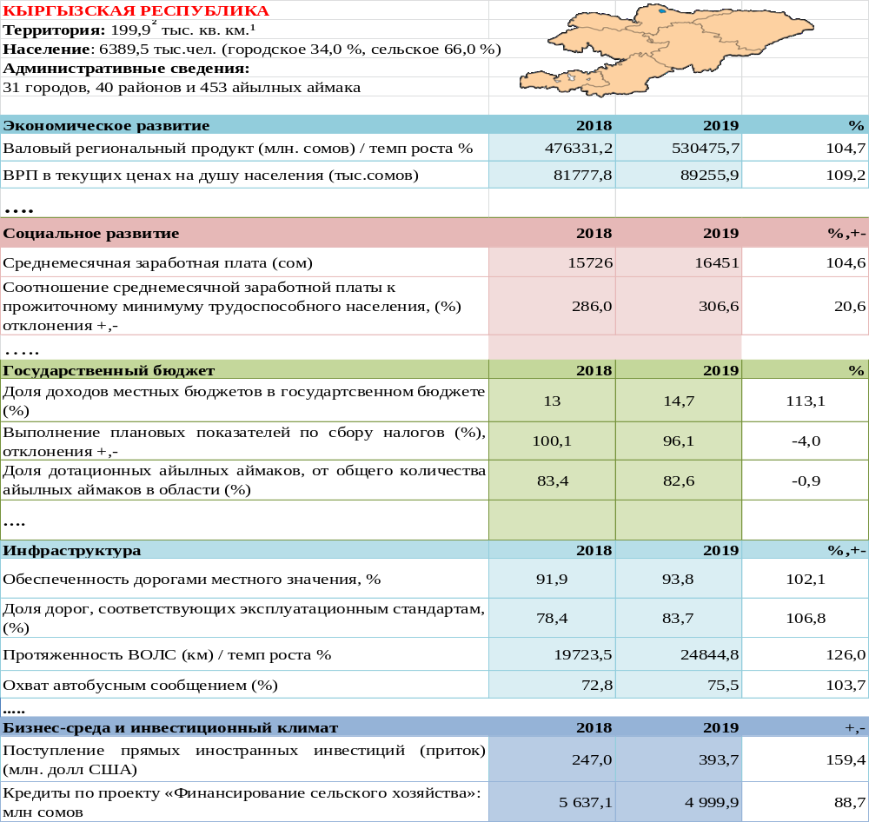
6

Slide 7
Комплексное планирование в государственной политике
В НСР КР на 2018-2040 годы в разделе III «Экономическое благополучие и качество среды для развития» пункте 3.2. «Формирование устойчивой среды для развития» указана необходимость внедрения комплексной системы планирования с учетом современного понимания пространственного планирования, учитывающего все природные, социальные и экономические факторы, опирающемся на геоинформационные и демографические данные. Планирование регионального развития должно производиться с использованием современных технологий в рамках национальной системы, связывающей планы различных отраслей и уровней управления в едином механизме планирования, мониторинга и корректировки развития
Дорожная карта АТР, пункт 8: в течение 2019 года Министерством экономики КР и ГАМСУМО должен быть выполнен методологический анализ существующей системы планирования развития регионов и ее взаимосвязь с аналогичными процессами других уровней
Указ Президента КР от 8 января 2020 года «Об объявлении 2020 года «Годом развития регионов, цифровизации страны и поддержки детей»: создание единого государственного дата-центра; создание и внедрение цифровой платформы муниципального управления «Санарип аймак»; меры по развитию экономической и социальной инфраструктуры регионов с учетом фактической потребности, нагрузки и степени износа; выработка предложения по административно-территориальной реформе с учетом формирования оптимальной системы расселения и развития инфраструктуры в регионах и другие.

Slide 8
Иерархия комплексных планов
Национальный уровень – юрисдикция на всей территории КР, с учетом НСР-2040, секторальных программ и стратегий, документов пространственного территориального планирования (национальная схема расселения).
Региональный уровень – юрисдикция на территории областей, некоторых объединенных районов; городов Бишкека, Оша; а также городов областного значения, входящих в региональную область планирования, границы которой определяются правительством на основе критериев и анализа функциональных зон.
Местный уровень – юрисдикция на уровне местного самоуправления или нескольких самоуправлений, входящих в местную область планирования, границы которой определяются правительством на основе критериев и анализа функциональных зон.

Slide 9
Пример комплексного планирования: Кок-Жарский АА
Инвестиции в ирригацию в сумме 20 млн сомов приведут к вводу 349 га орошаемой земли приведут к следующему:
+ 19,4% капитализация территории
+ 30 рабочих мест в сельском хозяйстве и + 10 рабочих мест в переработке
+ 1,5 млн сомов рост производства с сельском хозяйстве
+ 1,25 млн сомов рост производства в переработке
+ 4,8 млн сомов дополнительной заработной платы и + 2,2 млн сомов доходов бизнеса
Будет построено 20 индивидуальных жилых домов через 6-10 лет
+ 1 млн сомов ежегодно увеличение доходов местного бюджета
Notes:
Методологической основой для определения границ областей планирования станет метод определения функциональных зон: экономических аспектов взаимодействия групп населения, их связи и потребности в отношении государственных и муниципальных услуг, а также особенности институционального взаимодействия между органами, исходя из следующих критериев:
устойчивые внешние и внутренние связи;
специализация региона в межрегиональной экономической интеграции;
общая социальная и физическая инфраструктура;
общее природно-климатическое и ситуационное местоположение, природная изолированность территории;
экономический обмен, движение населения, доступ к услугам.

Slide 10
Национальная инфраструктура данных для комплексного планирования
Система «Санарип Аймак» будет включать следующие данные, необходимые для комплексного планирования:
  Ресурсы: земельные, водные, ископаемые, финансовые, трудовые
  Инфраструктура: основные фонды, социальная, инженерная, ЖКХ, транспортная, сельскохозяйственная, коммуникационная
  Демография: воспроизводство, расселение, миграция, структура
  Потребление: внутреннее, внешнее, экспорт, накопление, государственное
  Производство: энергетика, промышленность, сельское хозяйство, торговля, услуги, строительство, туризм

Slide 11
«Санарип аймак»
Автоматизированная информационная система
МЕМОРАНДУМ О СОТРУДНИЧЕСТВЕ между Государственным агентством по делам местного самоуправления и межэтнических отношений при ПКР и Национальным статистическим комитетом КР от 21 июня 2019 года
МЕЖВЕДОМСТВЕННЫЙ ПРИКАЗ О создании рабочей группы по цифровизации похозяйственной книги «Санарип Аймак» от 9 августа 2019 года №81
ГАМСУМО по результатам тендера на разработку и внедрение АИС «Санарип
аймак» определён ГП "Инфоком" при ГРС КР;
Рабочий план по разработке и внедрению АИС «Санарип аймак» ГАМСУМО при
ПКР, НСК КР, ГРС при ПКР, ГП «Инфоком при ГРС
11

Slide 12





СВЕДЕНИЯ ИЗ БД ГОСУДАРСТВЕННЫХ ВЕДОМСТВ
ЧЕРЕЗ СМЭВ ТУНДУК В АИС “САНАРИП АЙМАК”
ГОСУДАРСТВЕННОЕ АГЕНТСТВО ПО ЗЕМЕЛЬНЫМ РЕСУРСАМ
ГОСУДАРСТВЕННАЯ
НАЛОГОВАЯ СЛУЖБА
ГАЗР
ГНС
УПРАВЛЕНИЕ СОЦИАЛЬНОГО РАЗВИТИЯ
МТСР
СОЦИАЛЬНЫЙ
ФОНД
ОМСУ
СФ
ГОСУДАРСТВЕННАЯ РЕГИСТРАЦИОННАЯ СЛУЖБА
ГРС
ГОСУДАРСТВЕННАЯ ИНСПЕКЦИЯ ПО ВЕТЕРИНАРНОЙ И ФИТОСАНИТАРНОЙ БЕЗОПАСНОСТИ
МУНИЦИПАЛЬНАЯ СТАТИСТИКА
195 ИНДИКАТОРОВ
ГИВФБ

Slide 13











СВЕДЕНИЯ В ПАСПОРТЕ АЙЫЛ ОКМОТУ
АИС ГРАЖДАНСТВО
(наличие выхода)
информация
о населении
Е-аймак
АИС ТРАНСПОРТ / ТС
(марка, модель, год)
финансирование АО
АИС ПАСПОРТ
(паспортные данные)
образовательные учреждения
АИС ЗАГС
(регистрация рождения, смерти, брака, развода)
инфраструктура
Паспорт АО
АИС АСБ
(регистрация по месту жительства)
медицинские учреждения
ГИВФБ
(вет-инспекция, поголовье скота)
ПХК
ГАЗР
(недвижимость)
10

Slide 14

ПРЕИМУЩЕСТВА САНАРИП АЙМАК
Автоматизация процессов
и применение новых технологий
Упрощение бизнес-процессов
Актуальность
базы данных
Сокращение времени
на сбор информации
и формирования ПХК
Обеспечение достоверности
входных данных
Интеграция с ведомственными системами
12

Slide 15
Спасибо за внимание!
Отдел развития региональной статистики и качества
E-mail: azharkynbaeva@stat.kg

